Slide 1
Finansowanie badań naukowych w Polsce. Stan obecny i perspektywy
Kielce, 23.04.2013 r.
Horyzont 2020
Program Ramowy UE
w zakresie badań naukowych i innowacji
(2014-2020)
Grażyna Omarska
Krajowy Punkt Kontaktowy
Programów Badawczych UE
w Instytucie Podstawowych Problemów Techniki
Polskiej Akademii Nauk
W niniejszej prezentacji wykorzystano materiały udostępnione m.in. przez KE i/lub Ministerstwa oraz Agendy RP

Slide 2
Podstawy prawne programu Horyzont 2020
ROZPORZĄDZENIE PARLAMENTU EUROPEJSKIEGO I RADY UE ustanawiające „Horyzont 2020” – program ramowy w zakresie badań naukowych i innowacji (2014-2020)
DECYZJA RADY UE
ustanawiająca program szczegółowy wdrażający program „Horyzont 2020” – program ramowy w zakresie badań naukowych i innowacji (2014-2020)
ROZPORZĄDZENIE PARLAMENTU EUROPEJSKIEGO I RADY UE ustanawiające zasady uczestnictwa i upowszechniania dla programu „Horyzont 2020”- programu ramowego w zakresie badań naukowych i innowacji (2014–2020)

Slide 3
Proceduralny stan negocjacji w Radzie UE i w PE
Rada UE
PE
31.05.2012 PR
29.11.2012
PR, PS,
Zas. uczest.
10.10.2012
Zas. Uczest.
Ponad 3500 poprawek!
11.12.2012 PS
PE
Komisja
Europejska
TRILOGI
(uzgodnienia
z udziałem KE)
30.11.2011
decyzje
Rada UE

Slide 4

Horyzont 2020 nowy program, nowe podejście
Jeden program, łączący trzy oddzielne programy/inicjatywy
7 PR
EIT
CIP
budżet
innowacyjność
konkurencyjność
Horizon 2020
COSME

Slide 5
Horyzont 2020 nowy program, nowe podejście
Problemowe podejście, prostsze zasady
Silniejszy akcent na innowacje - od badań do rynku, wszelkie formy innowacji
Nacisk na wyzwania społeczne
Uproszczony dostęp dla wszystkich uprawnionych (przedsiębiorstw, uczelni, instytucji) we wszystkich krajach UE i poza nią.

Slide 6
Horizon 2020 - budżet i struktura wg propozycji KE
?
 | Horizon 2020 (80 mld euro/87.740 mld)
priorytety | Excellent Science (27.818 bln) | Industrial leadership (20.280 bln) | Societal Challenges (35.888 bln)
cele szczegółowe | ERC, FET, MSCA, research infrastructure | Leadership in enabling and industrial technologies (ICT, nanotechnologies, advanced materials, biotechnology, advanced manufacturing and processing, space) Access to risk finance Innovation in SME | Health, demographic change and wellbeing; Food security, sustainable agriculture, marine and maritime research and the bio-economy; Secure, clean and efficient energy; Smart, green and integrated transport; Climate action, resource efficiency and raw materials; Inclusive, innovative and secure societies.
ponadto | JRC (direct actions – 2.212 mld) and EIT (budżet – łącznie 3.194 mld)
≈ 70 mld?

Slide 7
Horizon 2020 – możliwe zmiany w strukturze
 | Horizon 2020
priorytety | Excellent Science | Industrial leadership | Societal Challenges
Cele szczegółowe | ERC, FET, MSCA, research infrastructure | Leadership in enabling and industrial technologies (ICT, nanotechnologies, advanced materials, biotechnology, advanced manufacturing and processing, space) Access to risk finance Innovation in SME | Health, demographic change and wellbeing; Food security, sustainable agriculture, marine and maritime research and the bio-economy; Secure, clean and efficient energy; Smart, green and integrated transport; Climate action, resource efficiency and raw materials; 6.
ponadto | JRC (direct actions) and EIT (budżet)
6. Europe in a changing world - Inclusive, innovative and reflective societies;
7. Secure societies - Protecting freedom and security of Europe and its citizens.
Understanding European societies and societal change
Protecting freedom and security in Europe

Slide 8
ERC
Europejska Rada ds. Badań Naukowych
„Podstawowa działalność ERC polega na zapewnianiu długoterminowego finansowania w celu wsparcia wybitnych naukowców i ich zespołów badawczych w przełomowych badaniach oferujących duże korzyści, ale też obarczonych wysokim ryzykiem”.
Potencjalni beneficjenci:
wybitni początkujący naukowcy
wybitni doświadczeni naukowcy
Wyłączne kryterium przyznawania dotacji:
doskonałość naukowa.
Podejście bottom-up:
wnioskodawcy sami określają, jakie badania chcą realizować – brak jest z góry ustalonych priorytetów badawczych.

Slide 9
FET – Future and Emerging Technologies
Przyszłe i Powstające Technologie
Cel:
wspieranie „radykalnych nowych technologii poprzez badanie
nowych koncepcji obarczonych wysokim ryzykiem, w oparciu o fundamenty naukowe”.
„Program FET ma charakter wizjonerski”.
Grupy działań:
„FET Open” - wspierający znajdujące się w zarodku koncepcje badawcze w zakresie nauki i technologii, zmierzające do stworzenia podstaw dla radykalnie nowych przyszłych technologii
„FET Proactive” – obejmie „wiele obiecujących kierunków badań
poszukiwawczych, odznaczających się potencjałem wytworzenia masy krytycznej
wzajemnie powiązanych projektów”
„FET flagships” - wspierające ambitne, realizowane na dużą skalę, stymulowane nauką badania zmierzające do osiągnięcia przełomu.

Slide 10
Akcje Marii Skłodowskiej-Curie
Cel: „optymalny rozwój i dynamiczne wykorzystanie kapitału intelektualnego Europy z myślą zdobywaniu nowych umiejętności i innowacjach”
Ogólny zarys działań
Wspieranie nowych umiejętności poprzez najwyższej jakości wstępne szkolenie naukowców (szkolenie na wczesnym etapie po uzyskaniu dyplomu poprzez interdyscyplinarne projekty lub programy studiów doktoranckich)
Sprzyjanie najwyższej jakości poprzez transgraniczną i międzysektorową mobilność (zachęcenie doświadczonych naukowców do poszerzania lub pogłębiania kompetencji poprzez transgraniczną i międzysektorową mobilność związaną z udostępnieniem atrakcyjnych możliwości rozwoju kariery na uniwersytetach, w ośrodkach badawczych, przedsiębiorstwach, MŚP i innych podmiotach w Europie i poza nią. Wspierane będą również możliwości wznowienia kariery po przerwie.)
Stymulowanie innowacji poprzez proces wzajemnej inspiracji w dziedzinie wiedzy (wsparcie krótkoterminowych wymian naukowców)
Zwiększenie wpływu organizacyjnego przez współfinansowanie działań (zachęcenie, poprzez mechanizm współfinansowania, organizacji regionalnych, krajowych i międzynarodowych do tworzenia nowych programów oraz otwarcia już istniejących programów na międzynarodowe i międzysektorowe szkolenia, mobilność i rozwój kariery)

Slide 11
Infrastruktura badawcza
Cel: „zapewnienie Europie światowej klasy infrastruktury naukowo- badawczej, dostępnej dla wszystkich naukowców w Europie i poza jej granicami, oraz pełne wykorzystanie jej potencjału w zakresie rozwoju nauki i innowacji”.
Grupy działań:
rozwijanie europejskiej infrastruktury badawczej na miarę 2020 r. i dalszej
Przyszłości (m.in. wykorzystanie światowej klasy infrastruktury badawczej; integracja i zapewnienie dostępu do krajowej infrastruktury badawczej)
wspieranie innowacyjnego potencjału infrastruktury badawczej i jej kapitału ludzkiego (m.in. wspieranie szkoleń i/lub wymiana personelu zarządzającego infrastrukturą)
wzmocnienie europejskiej polityki w zakresie infrastruktury badawczej i współpracy międzynarodowej

Slide 12
Minimalne warunki uczestnictwa
Generalna zasada:
Co najmniej 3 osoby prawne, ustanowione w 3 różnych państwach członkowskich UE lub państwach stowarzyszonych
ale:
W niektórych przypadkach (granty ERC, tzw. programme co-fund actions, instrument dla MŚP oraz w innych przypadkach, przewidzianych w programie pracy)
może to być jedna osoba fizyczna lub jedna osoba prawna

Slide 13
Zasady uczestnictwa: założenia KE
Jeden zestaw zasad
Przyjmowany dla całego cyklu badawczo-innowacyjnego
Obejmujący wszystkie programy i organy je finansujące
Jeden projekt – jeden poziom finansowania
Do 100% (dla projektów close to market – do 70%, ale prawdopodobnie 100% dla non-profit entities)
pośrednie – stały poziom - 20% kwalifikowalnych kosztów bezpośrednichKoszty
Dwa rodzaje projektów:
„tradycyjne” badawcze
close to market („an action primarily consisting of activities directly aiming at producing plans and arrangements or designs for new, altered or improved products, processes or services. For this purpose they may include prototyping, testing, demonstrating, piloting, large-scale product validation and market replication”)
Nowe formy finansowania nakierowane na innowacyjność
przedkomercyjne zamówienia publiczne, nagrody motywacyjne (inducement prizes), dedykowane instrumenty finansowe
Koszty pośrednie – stały poziom – prawdopodobnie 25% kwalifikowalnych kosztów bezpośrednich

Slide 14
Przykładowe korzyści z uczestnictwa w PR
środki na badania
kontakty międzynarodowe
wymiana wiedzy i doświadczeń
promocja własnych osiągnięć
dostęp do infrastruktury na światowym poziomie
możliwość udostępnienia własnej infrastruktury do badań
otwieranie się na dalsze kontakty

Slide 15
Harmonogram prac
Od 30.11.2011:
Negocjacje w PE i w Radzie UE projektów aktów prawnych dot. programu Horizon 2020, przygotowanych przez KE
Aktualnie:
Negocjacje PE i Rady UE w sprawie całego budżetu UE w latach 2014-2020 (w tym budżetu programu Horizon 2020)
Przed końcem 2013:
Przyjęcie aktów prawnych dot. programu Horizon 2020 (Rada UE i PE);
(prawdopodobne) ogłoszenie pierwszych konkursów (na kilka dni przed 1.01.2014 r.)
1.01.2014:
Oficjalny początek programu Horizon 2020

Slide 16

Akcje Marie Curie
granty badawczo-szkoleniowe
Bogna Hryniszyn
Krajowy Punkt Kontaktowy
Programów Badawczych UE
w Instytucie Podstawowych Problemów Techniki
Polskiej Akademii Nauk
W niniejszej prezentacji wykorzystano materiały udostępnione m.in. przez KE i/lub Ministerstwa oraz Agendy RP

Slide 17
Program LUDZIE : Cele
Program LUDZIE = Akcje Marie Curie
Rozwój kariery indywidualnych naukowców
Zwiększenie międzynarodowej i międzysektorowej mobilności naukowców
Zachęcanie do podejmowania zawodu naukowca
Podniesienie prestiżu zawodu naukowca w Europie i na świecie
Zachęcanie naukowców do prowadzenia badań w Europie
Zwiększenie udziału przemysłu w badaniach naukowych
Rozwijanie współpracy z instytucjami naukowymi z krajów trzecich

Slide 18
Program LUDZIE: charakterystyka
Dowolna tematyka badań (bottom-up approach)
Realizacja poprzez konkursy ogłaszane na stronach Komisji Europejskiej
Ocena wniosków przez niezależnych ekspertów
Międzynarodowa i międzysektorowa mobilność
Budżet przeznaczony głównie na wynagrodzenia dla naukowców
Szkolenie poprzez prowadzenie badań
Adresowany do naukowców na każdym etapie kariery
Notes:
18

Slide 19
Program LUDZIE: obszary działań
Szkolenie początkujących naukowców
Sieci Marie Curie
Kształcenie ustawiczne i rozwój kariery
Rozwój kariery doświadczonych naukowców
Rozwój współpracy między przemysłem a środowiskiem akademickim
Wymiar międzynarodowy
(Inne działania wspierające)

Slide 20
Program LUDZIE: typy projektów
Projekty instytucjonalne
➢ instytucja/sieć aplikuje o konkretną liczbę miejsc szkoleniowych (osobomiesiące)
➢ kontrakt z KE – max. 4 lata
➢ zaakceptowane instytucje dokonują rekrutacji naukowców na szkolenia i prowadzenie badań
pobyt szkoleniowy może trwać
2 miesiące – 36 miesięcy (w zależności od rodzaju projektu)
Projekty indywidualne
➢ Doświadczony naukowiec w porozumieniu z instytucją przygotowuje projekt badawczo-szkoleniowy
➢ kontrakt z KE podpisuje instytucja przyjmująca, która następnie zatrudnia naukowca
➢ pobyt badawczo-szkoleniowy trwa od 12 do 36 miesięcy
(w zależności od typu projektu)

Slide 21
Program LUDZIE: naukowcy
Fellows, researchers
Naukowiec początkujący (early stage researcher) to osoba, która po uzyskaniu tutyłu magistra ma mniej niż 4 lata doświadczenia w prowadzeniu prac badawczych i nie ma stopnia doktora.
Doświadczony naukowiec (experienced researcher) to osoba ze stopniem doktora lub z co najmniej 4-letnim stażem naukowym (po uzyskaniu tytułu magistra)

Slide 22
Program LUDZIE: mobilność
Zasada mobilności (rule of mobility):
Musi być spełniona w dniu zamknięcia konkursu lub wyboru naukowca przez instytucję przyjmującą.
Naukowiec nie może odbyć szkolenia w kraju, w którym przebywał dłużej niż 12 miesięcy w okresie ostatnich 3 lat.
WYJĄTEK:
Organizacje międzynarodowe.

Slide 23
Projekty dla doświadczonych naukowców: IEF
Marie Curie Intra European Fellowships for Career Development
Kształcenie ustawiczne (life-long learning)
Wyjazd badawczo-szkoleniowy (1-2 lata) dla doświadczonych naukowców (>4 lata doświadczenia lub stopień doktora)
Szkolenie poprzez prowadzenie badań
dywersyfikacja umiejętności (competence diversification)
umiejętności „miękkie” (complementary skills)
interdyscyplinarność (multi- or interdisciplinary level)
współpraca z sektorem prywatnym (intersectorial experience)

Slide 24
Projekty dla doświadczonych naukowców: IEF
Marie Curie Intra-European Fellowships for Career Development
(MC IEF)
Identyfikator konkursu: FP7-PEOPLE-2013-IEF
Budżet konkursu: 134 mln EUR
http://ec.europa.eu/research/participants/portal/page/people
Termin ogłoszenia konkursu: 14. marca 2013
Workprogramme
Guide for Applicants (Common part, specific part, ethics)
Electronic Proposal System (EPS)
Termin składania wniosku: 14. sierpnia 2013 o godz. 17:00
czasu lokalnego w Brukseli
Wstępne ogłoszenie wyników: listopad 2013
Podpisanie pierwszych kontraktów: marzec 2014
Wniosek składamy w dwóch częściach:
A – formularze
administracyjne
B – część merytoryczna

Slide 25
Projekty dla doświadczonych naukowców: IOF
Marie Curie International Outgoing Fellowships for Career Development
Projekt MC IOF (2– 3 lata):
Pierwsza faza: od 1 roku do 2 lat w instytucji kraju trzeciego
Druga faza: 1 rok w instytucji kraju członkowskiego lub stowarzyszonego z 7.PR
Cele dodatkowe:
reinforce international dimension of the career
acquire new knowledge in a world level third country research organisation
apply the experience gained (back in Europe)

Slide 26
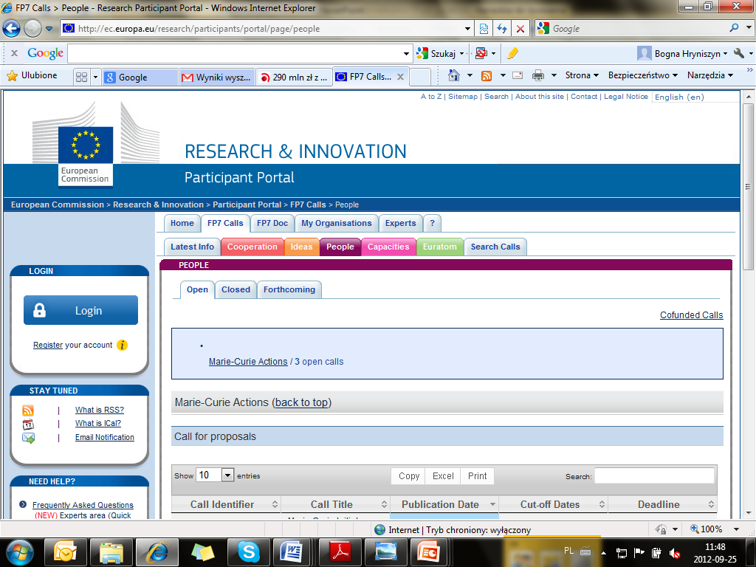
Marie Curie open calls
http://ec.europa.eu/research/participants/portal/page/people

Slide 27
Marie Curie Initial Training Networks
Cele:
Poprawa perspektyw rozwoju kariery początkujących naukowców w publicznym i prywatnym sektorze
Zachęcenie młodych ludzi do podejmowania kariery naukowej
Zwiększenie możliwości zatrudnienia naukowców uczestniczących w projekcie poprzez kontakty z sektorem naukowym i prywatnym
Notes:
27

Slide 28
Marie Curie ITN: Przyjmowani Naukowcy
Poniższe zasady obowiązują w momencie wyboru naukowca (a nie jego faktycznego zatrudnienia)
Początkujący naukowcy (ESR):
Doświadczenie naukowe ≤ 4 lata, bez doktoratu
Pobyt finansowany przez KE: od 3 do 36 miesięcy
Doświadczeni naukowcy (ER):
Warunki dotyczące doświadczenia naukowego:
  Minimum: Doktorat, albo przynajmniej 4 lata doświadczenia naukowego
  Maximum: 5 lat doświadczenia naukowego
Pobyt finansowany przez KE: od 3 do 24 miesięcy
Notes:
28

Slide 29
Marie Curie ITN: Naukowcy
Zasada mobilności (oprócz doświadczenia) jest jedyną wiążącą zasadą dotyczącą przyjmowanych naukowców:
Nie ma kryterium narodowości
Naukowiec po spełnieniu zasady mobilności może przyjechać do kraju pochodzenia
Naukowcy mogą pochodzić z krajów członkowskich, stowarzyszonych i trzecich oraz z różnych sektorów
Dla JRC, IEIO* zasada mobilności jest zmodyfikowana: kraj jest zastąpiony instytucją
Status (na podstawie doświadczenia) Przyjmowanego naukowca jest zdefiniowany w momencie selekcji i nie ulega zmianie podczas jego pobytu.
---------------------------
*International European Interest Organisation, np. CERN
Notes:
29

Slide 30
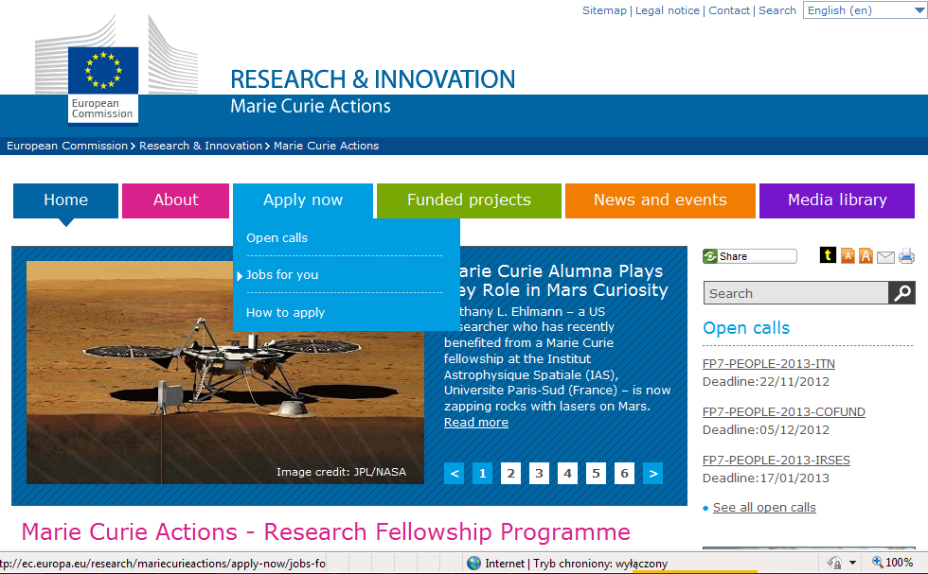
Marie Curie ITN
http://ec.europa.eu/research/mariecurieactions/

Slide 31

EURAXESS
Wsparcie międzynarodowej mobilności naukowców

Slide 32
Czym jest EURAXESS
PORTAL DLA NAUKOWCÓW
CENTRA INFORMACJI W 40 KRAJACH
Inicjatywa Komisji Europejskiej oraz krajów uczestniczących w programach ramowych UE

Slide 33




EURAXESS – działania
Europejska baza ofert pracy i stypendiów
Działalność centrów Euraxess w całej Europie
Karta Naukowca & Kodeks
Sieci europejskich naukowców poza UE

Slide 34

Jobs: oferty pracy
Europejska baza ofert:
oferty pracy i stypendiów dla naukowców
zamieszczane przez instytucje
w tym oferty Marie Curie i ERC
powiadomienia o nowych ofertach
współpraca z innymi portalami pracy
http://ec.europa.eu/euraxess

Slide 35

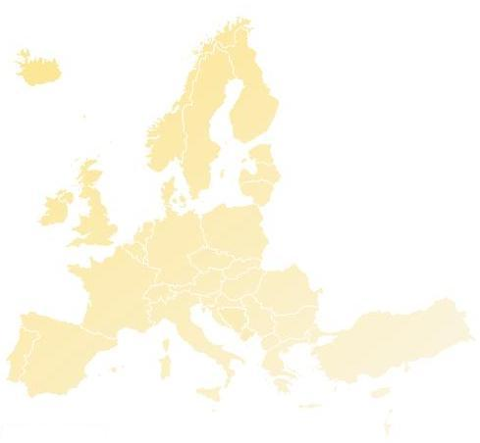
Konsultacje dla naukowców i pracodawców
Bezpłatna pomoc w kwestiach:
źródła finansowania (stypendia, granty)
ubezpieczenie społeczne
podatki
umowy
wizy
opieka medyczna
zakwaterowanie

Slide 36


Rights: prawa i obowiązki
Inicjatywa HR dla naukowców
Prawa naukowców
Obowiązki pracodawców
Przejrzyste zasady rekrutacji
ponad 400 instytucji wdraża zasady K&K

Slide 37

Links: poza UE
Informacje dla naukowców poza UE:
USA
Indie
Chiny
  Japonia
  Singapur
badania w Europie
fundusze europejskie
współpraca międzynarodowa

Slide 38
Osoby do kontaktu:
Bogna Hryniszyn
Krajowy Punkt Kontaktowy
Programów Badawczych UE
Instytut Podstawowych Problemów Techniki
Polskiej Akademii Nauk
ul. Krzywickiego 34
02-078 Warszawa
tel: 0 22 828 74 83
fax: 0 22 828 53 70
e-mail: kpk@kpk.gov.pl
bogna.hryniszyn@kpk.gov.pl
Adam Głuszuk
Adam.gluszuk@kpk.gov.pl

Slide 39

ICT 2013: Create, Connect, Grow
W dniach 6-8 listopada 2013 w Wilnie organizowane są przez Komisję Europejską
w ramach Prezydencji Litewskiej sesje networkingowe poświęcone tematyce przyszłych konkursów ICT (podobnie jak to miało miejsce w czasie ICT Proposers’ Day
w Budapeszcie i w Warszawie).
W związku z tym został otwarty konkurs na nadsyłanie propozycji dotyczących tematyki tych sesji.
Szczegóły pod adresem:
https://ec.europa.eu/digital-agenda/en/news/ict-2013-create-connect-grow
KE wzorem lat ubiegłych przewiduje dofinansowanie uczestnictwa z krajów EU12 – szczegóły i zakres dofinansowania nie są jeszcze znane.

Slide 40
Osoba do kontaktu:
Andrzej Galik
Krajowy Punkt Kontaktowy
Programów Badawczych UE
Instytut Podstawowych Problemów Techniki
Polskiej Akademii Nauk
ul. Krzywickiego 34
02-078 Warszawa
tel: 0 22 828 74 83
fax: 0 22 828 53 70
e-mail: kpk@kpk.gov.pl
e-mail: Andrzej.Galik@kpk.gov.pl

Slide 41
Konkurs na katedry ERA
Konkurs pilotażowy na tzw. Katedry ERA
(12 mln euro)
5 katedr w celu zbudowania doskonałości w mniej rozwiniętych regionach (regiony konwergencji i peryferyjne)
Aktualnie otwarty konkurs - zakończenie 30.05.2013
Kierownicy katedr - wybitni naukowcy przyciągnięci przez uniwersytety lub instytucje w celu zbudowania doskonałych grup badawczych
Gospodarze - instytucje mające możliwości wspierania doskonałości (wymaganie doskonałej infrastruktury i zgodności z zasadami ERA np. otwarty nabór)
maksymalne dofinansowanie 90%
maksymalny grant 2,4 mln euro na okres do 5 lat

Slide 42
Więcej informacji:
http://ec.europa.eu/research/era/era-chairs_en.html#infoday
Osoba do kontaktu:
Małgorzata Snarska-Świderska
Krajowy Punkt Kontaktowy
Programów Badawczych UE
Instytut Podstawowych Problemów Techniki
Polskiej Akademii Nauk
ul. Krzywickiego 34
02-078 Warszawa
tel: 0 22 828 74 83
fax: 0 22 828 53 70
e-mail: kpk@kpk.gov.pl
e-mail: Malgorzata.Snarska@kpk.gov.pl

Slide 43
Zostań ekspertem Komisji Europejskiej
Jeżeli:
Masz wysokiej jakości wiedzę ekspercką w dziedzinie badań lub innowacji w dowolnym obszarze, w tym w zakresie aspektów zarządzania
Masz wyższe wykształcenie
Dysponujesz czasem, umożliwiającym podjęcie okazjonalnych, krótkoterminowych zobowiązań zawodowych
zarejestruj się w bazie ekspertów Komisji Europejskiej:
http://ec.europa.eu/research/participants/portal/page/experts

Slide 44
Do jakich zadań KE potrzebuje ekspertów?
KE potrzebuje ekspertów do:
oceny złożonych wniosków projektowych w obszarze badań i innowacji (evaluation)
oceny realizowanych projektów badawczych i innowacyjnych (review)
Ponadto eksperci mogą wspierać Komisję w zakresie:
monitorowania postępu i wpływu programów w dziedzinie badań i innowacji
doradzania Komisji w kształtowaniu przyszłych działań w ww. dziedzinie

Slide 45
Zostań ewaluatorem wniosków
Plusy:
najlepsze źródło wiedzy, jak skutecznie przygotować projekt i wniosek (wniosek, dyskusja podczas ewaluacji, state-of-the-art, progress beyond the SotA, poznanie „kuchni ewaluacyjnej”, wpływ na zakres tematyczny przyszłych konkursów)
bezpośrednie kontakty z KE, nowe kontakty na potrzeby przyszłych projektów
praca wynagradzana + refundacja kosztów podróży + daily allowances
Minusy:
…???

Slide 46
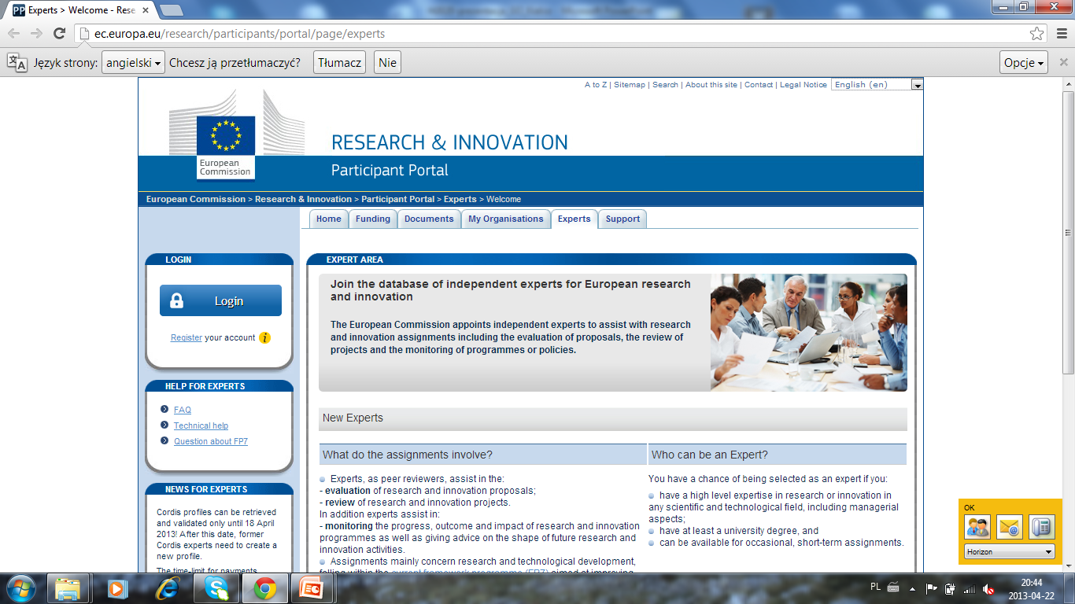
Participant Portal strona rejestracji ekspertów

Slide 47
Dziękuję za uwagę
Pytania?
Grażyna Omarska
Krajowy Punkt Kontaktowy
Programów Badawczych UE
Instytut Podstawowych Problemów Techniki
Polskiej Akademii Nauk
ul. Krzywickiego 34
02-078 Warszawa
tel: 22 828 74 83
fax: 22 828 53 70
e-mail: kpk@kpk.gov.pl
e-mail: Grazyna.Omarska@kpk.gov.pl

